Slide 1

Резерв управленческих кадров как инструмент реализации современной кадровой политики
(из опыта работы департамента образования администрации г. Томска)
Швайко И.В., заместитель начальника департамента образования администрации г. Томска, shvaykoi@admin.tomsk.ru

Slide 2

Подготовка резерва управленческих кадров
Нормативное и информационное сопровождение
Положение о резерве управленческих кадров - приказ департамента образования администрации Города Томска от 03.03.2010 г. № 166 «Об утверждении Положения о резерве управленческих кадров муниципальной системы образования города Томска» (в редакции приказов департамента от 17.01.2012 г. № 31, от 06.05.2014 г. № 165, от 07.05.2015 г. № 168, от 09.11.2018 г. № 610).
Наличие раздела на сайте с информацией о резерве управленческих кадров с указанием ссылки – сайт МО «Город Томск» www.admin.tomsk.ru в разделе «администрация» - «органы администрации» - «департамент образования администрации Города Томска» - «деятельность органа» - «кадровое обеспечение»

Slide 3
Положение о резерве управленческих кадров
Положение устанавливает порядок создания и работы с резервом управленческих кадров муниципальной системы образования г. Томска и направлено на повышение эффективности процессов подбора, расстановки и ротации управленческих кадров
Критерии отбора для включения кандидатов в список резерва:
результативность и успешность
профессиональная компетентность
социальная и личностная компетентность
наличие гражданства Российской Федерации
дееспособность
отсутствие не снятой или не погашенной в установленном федеральным законом порядке судимости
отсутствие фактов нарушения ограничений и запретов, предусмотренных по ранее занимаемым должностям
соответствие кандидата квалификационным требованиям, установленным для должности руководителя
Этапы формирования резерва
поиск и выдвижение кандидатов в резерв
оценка и отбор кандидатов для включения в резерв
формирование списка резерва

Slide 4
Положение о резерве управленческих кадров
Резерв формируется и утверждается приказом департамента образования администрации города Томска с учетом прогноза текущей и перспективной потребности в управленческих кадрах муниципальной системы образования города Томска
Порядок утверждения резерва:
Список кандидатов в резерв согласовывается Коллегией департамента образования администрации города Томска
Исключение из резерва
назначение на должность руководителя муниципального образовательного учреждения города Томска
увольнение с работы по п.п.3, 5, 6, 7, 8, 9, 10, 11 статьи 81, ч. 2 ст. 278, п. 1.2 ст. 336 Трудового Кодекса РФ
письменное заявление гражданина об исключении из резерва
наступление и (или) обнаружение обстоятельств, препятствующих назначению на должность руководителя муниципального образовательного учреждения города Томска
по решению Коллегии департамента образования администрации Города Томска
достижение гражданином пенсионного возраста

Slide 5
Положение о резерве управленческих кадров
Работа с резервом
подготовка лиц, зачисленных в резерв, производится в соответствии с планами работы структурных подразделений департамента образования администрации Города Томска
программы развития профессиональных и управленческих компетенций (индивидуальные планы подготовки) граждан, зачисленных в резерв, утверждаются ежегодно на начало учебного года председателями комитетов по общему и дошкольному образованию, начальником отдела по дополнительному образованию детей
В индивидуальном плане подготовке отражены следующие мероприятия:
участие в организации, подготовке основных мероприятий МСО г. Томска
прохождение курсов повышения квалификации, профессиональной переподготовки
работа с наставником
исполнение обязанностей руководителя МОУ на период его отсутствия
участие в работе Совета руководителей МОУ, в работе комиссий по рассмотрению обращений граждан, рабочих группах
участие в работе обучающих семинаров по вопросам охраны труда и техники безопасности, организации учебно-воспитательного процесса, организационно-хозяйственным вопросам, вопросам организации делопроизводства в учреждении и работе с кадровой документацией, вопросам применения норм законодательства
индивидуальные консультации по вопросам организации делопроизводства и ведения кадровой документации, финансовым вопросам, вопросам правовых основ управления учреждением, управления инновационной деятельностью учреждения, аттестации кадров, взаимодействия органов государственно-общественного управления, с администрацией учреждения, лицензирования и государственной аккредитации учреждения

Slide 6
Анализ исполнения программ развития профессиональных и управленческих компетенций
Год | Общее количество лиц в резерве | Из них, имеющих утвержденные программы развития профессиональных управленческих компетенций
2018 | 56 | 54
2019 | 55 | 53
2020 | 53 | 52
на 05.08.2021 | 50 | 49

Slide 7
Подготовка резерва управленческих кадров
Формы работы:
наставничество
семинары в интерактивной форме
программа «Успех»
стажировка
практические семинары (семинар – практикум, круглый стол, «педагогическая мастерская»)
Мероприятия для руководителей ООУ
2017-2018 учебный год. Семинары для начинающих руководителей и членов резерва по основным направлениям деятельности учреждения. Проводились ежемесячно в течение учебного года сотрудниками департамента образования и руководителями ОУ.
2018-2019 учебный год. Школа управления ТГУ. В рамках занятий Школы управления ТГУ ежемесячно преподавателями университета проводились семинары по разработке и оформлению управленческих проектов. Цикл семинаров завершился защитой проектов резервистами.
2019-2020 учебный год. Школа управления ТГУ. В рамках занятий Школы управления ТГУ по запросу руководителей и резервистов ежемесячно преподавателями университета проводились тренинги по решению конфликтов.
2020 -2021 учебный год. Группа руководителей ОУ проводит мастер-классы для членов резерва по представлению моделей эффективного управления. Освоению современных управленческих технологий.

Slide 8
Список лиц, назначенных на руководящие должности из резерва управленческих кадров
Ф.И.О. | Место работы, должность на момент включения в резерв | Наименование руководящей должности | Дата назначения на должность
Ф.И.О. | МБОУ «Халдеевская ООШ» Томского района Томской области, директор | Директор МАОУ СОШ № 65 г. Томска | 18 июня 2018 г.
Ф.И.О. | МДОУ детский сад комбинированного вида № 99 г. Томска, педагог-психолог | Заведующий МАДОУ № 57 г. Томска | 22 июня 2020 г.
Ф.И.О. | МАУ информационно-методический центр г. Томска, методист | Заведующий МАДОУ № 39 г.Томска | 29 июня 2021 г.

Slide 9
Перспективы развития
совершенствование положения о резерве
актуализация списка
поиск новы механизмов для формирования резерва
назначение на вакантные должности резервистов
заинтересованное наставничество
организация и проведение тестирования по актуальным вопросам функционирования образовательных учреждений

Slide 10
Перспективы развития
Проверка знаний резервистов
ПОЛОЖЕНИЕ о проведении проверки знаний действующего законодательства в области управления образовательным учреждением работников учреждений, исполняющих обязанности руководителя в период отсутствия руководителя в муниципальных образовательных учреждениях, подведомственных департаменту образования администрации Города Томска (распоряжение департамента образования администрации Города Томска от 14.11.2018 г. № 924 р).
Цель проведения проверки знаний:
- обеспечение эффективного управления образовательным учреждением в период отсутствия руководителя.
ЗАДАЧИ:
определение уровня знаний норм действующего законодательства, регламентирующих деятельность образовательного учреждения
мотивация непрерывного повышения уровня знаний и компетенций, личностного профессионального роста в использовании эффективных, современных технологий управления образовательным учреждением
исключение принятия работником некомпетентных управленческих решений в период исполнения обязанностей руководителя образовательного учреждения
выявление перспектив использования потенциальных возможностей работников, исполняющих обязанности руководителя в период его отсутствия
Нормативное основание:
Федеральный Закон от 29.12.2012 г. №273-ФЗ «Об образовании в Российской Федерации»
Положение о департаменте образования администрации Города Томска, утвержденного решением Думы Города Томска от 30.10.2007 г. № 683
Приказ департамента образования администрации Города Томска от 30.05.2018 г. № 235 «О решении Коллегии департамента образования администрации Города Томска»

Slide 11
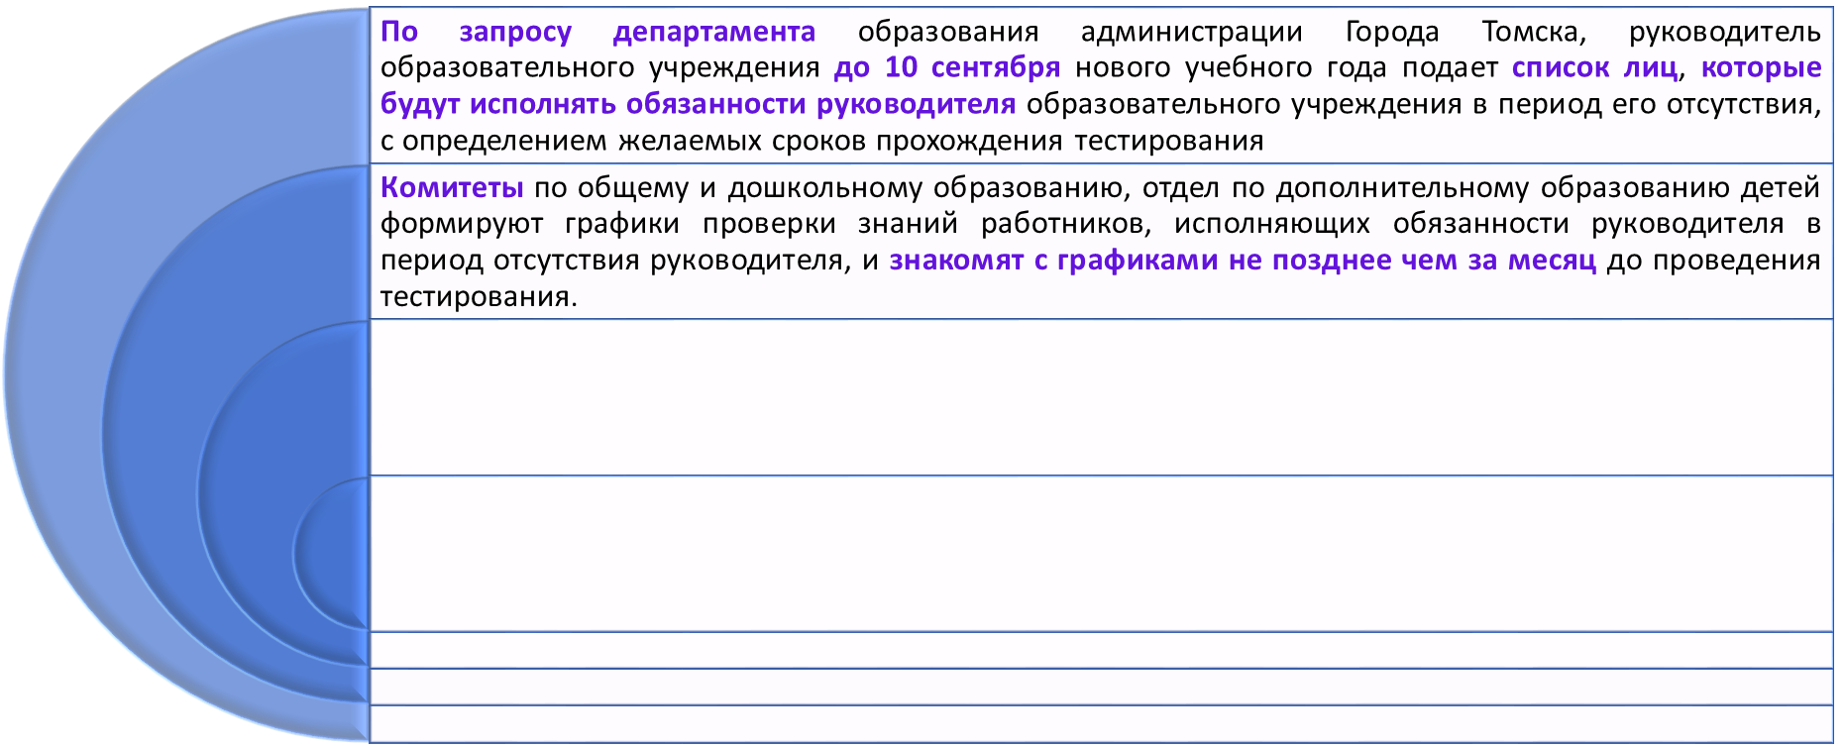
ПОРЯДОК ПРОВЕДЕНИЯ ПРОВЕРКИ ЗНАНИЙ
Процедура проверки знаний начинается с 1 октября в один этап в форме электронного тестирования по пяти модулям: «Управление кад­рами», «Управление ресурсами», «Управление процессами», «Управление результатами», «Управление информацией». Продолжительность процедуры - 90минут
Список работников, успешно прошедших проверку знаний (при условии выполнения тестовых заданий не менее - 70% от общего объема заданий), утверждается приказом департамента образования администрации Города Томска
!!! успешно прошедшие проверку знаний, вправе исполнять обязанности руководителя в период его отсутствия в течение 3 календарных лет

Slide 12
Резерв управленческих кадров как инструмент
реализации современной кадровой политики
(из опыта работы департамента образования
администрации г. Томска)
Швайко И.В., заместитель начальника департамента образования администрации г. Томска, shvaykoi@admin.tomsk.ru

